Slide 1
рә-рә -рә –урман буйлап йүгерә ра-ра-ра –ҡулын болғап саҡыра. рө-рө-рө –япраҡ ярған бөрө. рө-рө-рө –урманда тыныс йөрө.

Slide 2
Йондоҙ булып ҡойола Мамыҡ булып йыйыла Ел булһа оса, Яҙ булһа ҡаса.

Slide 3
Йондоҙ булып ҡойола Мамыҡ булып йыйыла Ел булһа оса, Яҙ булһа ҡаса. (ҡар бөртөктәре)

Slide 4
Ҡыш –аҡ ҡар, көслө буран. Көҙ –оҙон төндәр, һалҡын ямғыр. Яҙ –шаян тамсылар, йәшел үлән. Йәй –матур сәскәләр, ҡояш ҡыҙҙыра.
.

Slide 5
ЯЛ МИНУТТАРЫ
Балалар, балалар
Ҡышҡы урманға баралар.
Тәбиғәтте ҡарайҙар,
Ҡышҡы һыуыҡта өшөгән Ҡулдарын йылыталар.
Ҡар бөртөктәрен күҙәтеп,
Улар кеүек осалар:
Бер, ике, өс, дүрт, биш.
Ҡар бөртөктәрен йыялар:
Өйгә ҡайтып китәләр.

Slide 6
1)Ҡыш килде. Ер өҫтөнә ҡар ятты. Быйыл ҡар күп. Бурандар була. Урамдарҙа һырындар ята.
2)Һалҡын ҡыш килде. Ҡара ер өҫтөнә аҡ ҡар ятты. Быйыл ҡар күп. Көслө бурандар була. Урамдарҙа бейек һырындар ята.

Slide 7
Ер өҫтөнә -на землю Быйыл – в этом году Һырындар -сугробы

Slide 8
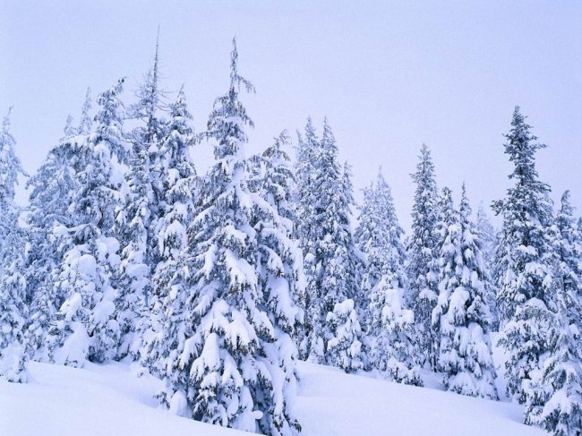

Slide 9
-шиғырҙар уҡыныҡ;
-телдәрҙе шымарттыҡ; -йомаҡтар систек; -йыл миҙгелдәре тураһында һөйләштек; -яңы һүҙҙәр өйрәндек;
-һүҙбәйләнештәр яҙҙыҡ; -һөйләмдәр төҙөнөк, яҙҙыҡ; -сифат дәрәжәләрен белдек; -шыршыға уйынсыҡтар элдек;
-ҡыш билдәләрен белдек;
-текст өҫтөндә эшләнек, сифаттарҙы таптыҡ
-ҡар бөртөктәрен йыйҙыҡ;

Slide 10
Хәйерле көн теләйем таңдар һайын, Аяҙ күктәр теләйем еремә. Ҡояшлы көн теләйем һәр берегеҙгә, Һәм именлек теләйем илемә.

Slide 11
Иғтибарығыҙ өсөн рәхмәт! Дәрес тамам. Һау булығыҙ!

